Slide 1
Social Media
Creado por Handz Valentin, especialista en Social Media Manager

Slide 2
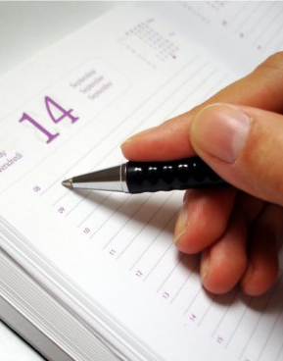
Agenda Principal
Usando un plan de Marketing
La usabilidad Web
Promoción de un sitio web
Principales Medios Sociales

Slide 3
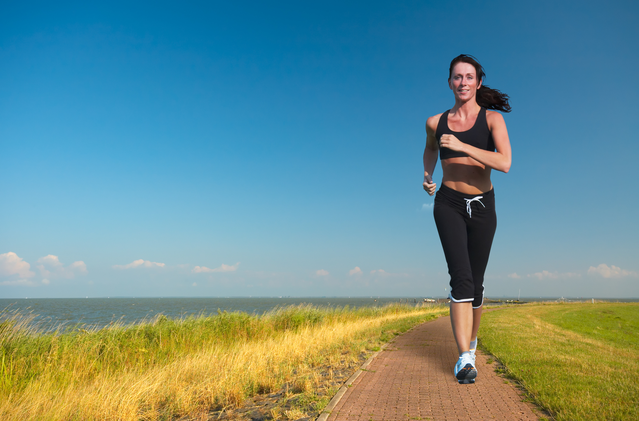
1. Establecer Objetivos
Notes:
Presentar el vídeo http://vimeo.com/63691010 como parte de la relajación del público

Slide 4
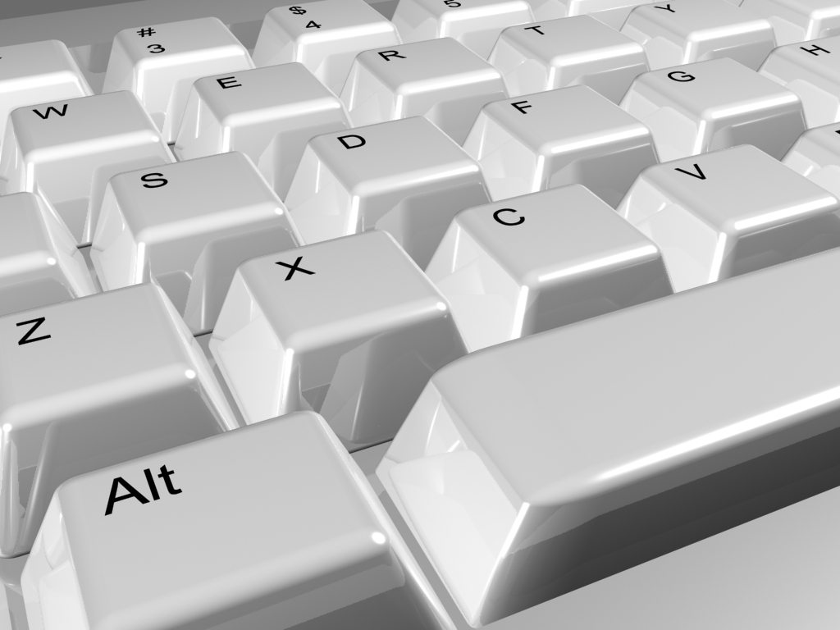
Antes internet incluía mensajes de correo electrónico y salones de chat.

Slide 5
Ahora, social media es…

Slide 6
1. Establecer Objetivos
Notes:
Presentar el vídeo http://vimeo.com/63691010 como parte de la relajación del público

Slide 7
Los que pagan
Publicidad en Internet
Pago por Clic
Los que ganan
Redes sociales
Boca a boca
Los que tienen
Sitios Web de marcas y productos
Marcas móviles y Productos en Sitios Web
Publicidad móvil
Anunciantes
Aplicaciones de pago
Foros de usuarios
Noticias
Relaciones entre usuarios
Aplicaciones Móviles de terceros
Servicio al cliente
Propiedad de Contenido digital
Administradores de blog

Slide 8
¿Quiénes
Ganan
Con todo esto?

Slide 9
facebook
700’000,000
usuarios

Slide 10

Leiner Cárdenas: Yo uso Facebook para poder promocionar mi libro sobre Machu Picchu mediante los grupos.
Ivo Alcázar: Soy actor, y me hago ver a través de mi propio FanPage.
Facebook: Una red social de amigos para amigos
María Valdivia: Chatear con compañeros de trabajo y amigos de antaño me ayudan a entretenerme.

Slide 11
¿Cómo puede un negocio implementar una estrategia en los Medios Sociales?

Slide 12
¿Sabía usted que?
La inversión publicitaria online en Latinoamérica llegó al 75%.
La inversión publicitaria online creció en 7% durante los últimos 3 años.
4 de 5 usuarios se documenta primero en Internet antes de comprar.

Slide 13
Evolución de la Web 2.0
Web 2.0 (1998)
Web 1.0 (1996)
2 billones de usuarios
45 millones de usuarios

Slide 14

Medios Sociales
Elija el canal más adecuado
Notes:
Dar énfasis a la diferencia entre MEDIOS SOCIALES y REDES SOCIALES. Usar el ejemplo de la página www.creceidea.com/diferencas.

Slide 15

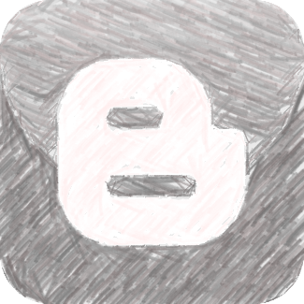


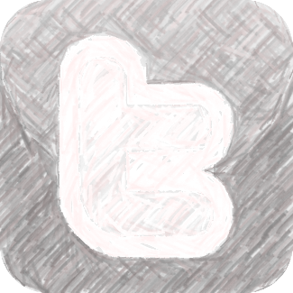
USE SUS CANALES

Slide 16
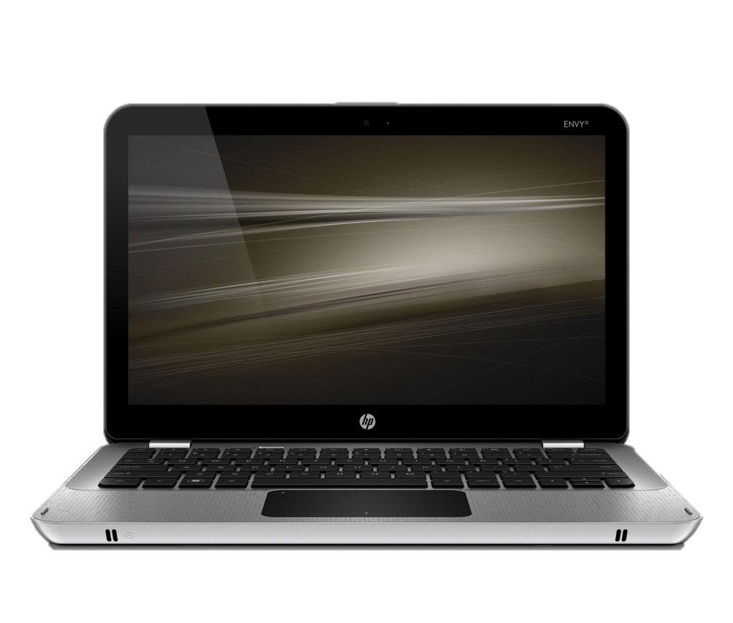
En los Medios Sociales, más de 50,000 personas comparten sus intereses al día.

